Slide 1


ENGENHARIA DE SOFTWARE II
Prof. Josenyr Santos Rosa
Participantes:
Ayrton Senna Cabani Bastos
Luan Oliveira Andrade
Matheus Lopes Lourenço
Projeto Tech Entregas
Turma: Desenvolvimento Software Multiplataforma

Slide 2
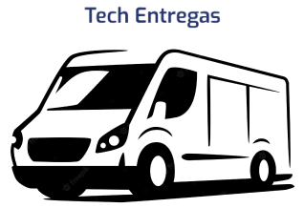

Slide 3
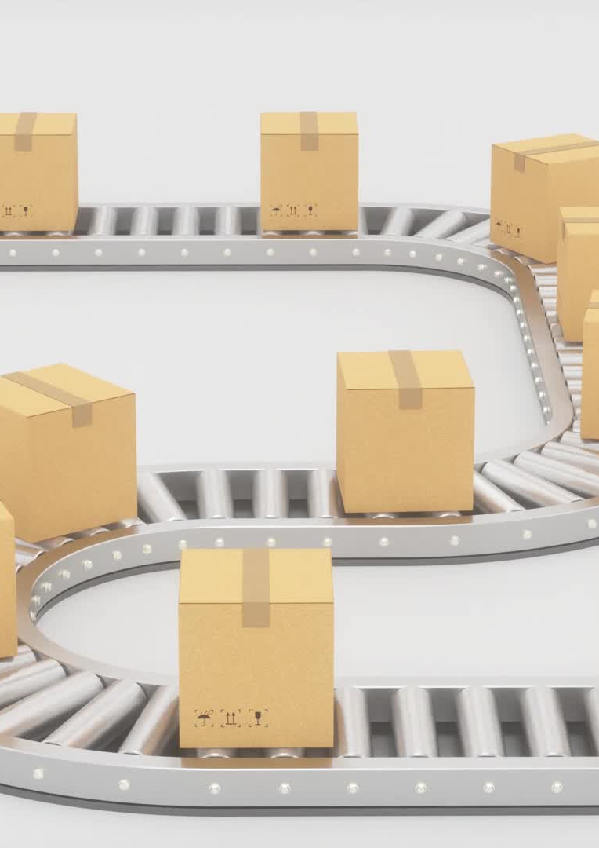
IDEIA
O Tech Entregas é um serviço de entrega de produtos, realizadas com veículos parcialmente automatizados. O produto é baseado em seus concorrentes como Amazon, Sedex, Mercado Livre e Fedex.

Slide 4
VANTAGENS DA AUTOMAÇÃO
As vantagens da automação estão na produtividade, consistência e eficiência. Esse é o chamado paradoxo da automação que consiste na empresa se torna mais eficiente com o uso da automação, tornando envolvimento humano mais importante e simultaneamente menos frequente. Permitindo que os profissionais mais experientes se concentrem em problemas maiores e nas suas soluções, deixando as tarefas rotineiras e repetitivas para a automação solucionar.

Slide 5
SITUAÇÃO DOS VEÍCULOS AUTOMATIZADOS
Atualmente, tem 5 fases da motorização:
Fase 1: O veículo é capaz de fazer algumas intervenções, mas a direção depende do motorista humano.
Se enquadram nessa categoria os veículos equipamentos com controlador adaptativo de velocidade de cruzeiro ou assistente de manutenção em faixa.
Fase 2: É o padrão no mercado atualmente. Em cenários seguros, o veículo consegue acelerar, frear e se manter dentro de faixas de rodagem. Mas o motorista deve permanecer atento à via todo o tempo para assumir a direção em emergências.
Fase 4: Assume todas as funções do condutor. Mas em situações adversas, como mudanças climáticas, a máquina pode solicitar que o motorista assuma os comandos.
Fase 3: Presente apenas no japonês Honda Legend, é atualmente o mais avançado oferecido em um carro de produção.
O sistema autônomo é capaz de guiar sozinho o veículo em congestionamentos. Mas o condutor deve se manter pronto para assumir o controle do veículo quando solicitado.
Fase 5: Dispensa totalmente os motoristas e os comandos manuais, permitindo dar ordens ao veículo por meio de comando de voz.

Slide 6
OBJETIVOS
Tech Entregas têm como objetivo alcançar a automação em outro patamar no setor de serviços e entregas. Oferecendo uma frota de veículos totalmente e parcialmente autônomos e simultaneamente entregando aos clientes os produtos e entregas requisitadas. Porém, sem prejudicar os profissionais da área, garantindo maior interação humana com o sistema, sem alterar a mão de obra. Desse modo, atingindo os objetivos e metas estipuladas do produto.

Slide 7
REQUISITOS FUNCIONAIS
Cadastramento de dados do usuário:
O usuário irá informar seu nome, cadastro de pessoa física, data de nascimento, número de telefone, cidade, endereço, e-mail e palavra-passe, para assim, inserir seus dados no sistema.
Histórico do usuário e relatórios:
Quando o usuário digita todos os seus dados pessoais, é criado um histórico como forma de backup.
E simultaneamente os relatórios são criados em casos específicos do sistema, como na aba solicitar envio e depois da seleção de rota
Acesso ou Login:
O usuário irá digitar suas informações de login e senha para obter acesso a sua conta. O sistema vai autenticar esses dados recebidos e validar a entrada ou não do usuário.
Busca por disponibilidade:
O usuário irá digitar suas informações de login e senha para obter acesso a sua conta. O sistema vai autenticar esses dados recebidos e validar a entrada ou não do ar a usuário.
Cálculo de frete:
O sistema irá calcular com base nos dados informados o valor correto para essa viagem e gerar um relatório para o banco de dados.

Slide 8
REQUISITOS NÃO FUNCIONAIS
A aplicação será acessada somente no ambiente web e estará disponível para os mais diversos dispositivos, desktops, tablets, celulares e qualquer outro dispositivo que tenha acesso a internet móvel ou fixa.
As abas do site serão hyperlinks entre si, excludente desse recurso somente a tela de login, que será um pop-up, com diversas etapas de validação.

Slide 9
REGRAS DE NEGÓCIO
Validações:
Restrições:
O sistema deverá a cada três meses recomendar a mudança de senha do usuário, garantindo segurança do indivíduo.
A área de funcionamento do sistema será moderada e conseguintemente seu funcionamento será limitado devido à complexidade do projeto. Seu funcionamento irá ser em uma região metropolitana de São Paulo (Restrição Locacional).
Após a efetivação da solicitação de entrega, o sistema irá gerar um protocolo para que os contribuintes e o cliente possam acompanhar a situação da sua encomenda.
Haverá validação dos dados informados pelo Usuário, caso os dados estejam errados aparecerá para digitar novamente as informações.
A cada entrega solicitada será gerado um relatório em forma de histórico. Podendo ser recebido para o administrador do sistema.
Caso a localização esteja desligada, mas o usuário pesquise um trajeto, não haverá pesquisa do destino.
O nível de automação dos automóveis será de nível 3, o nível comercial mais acessível.

Slide 10
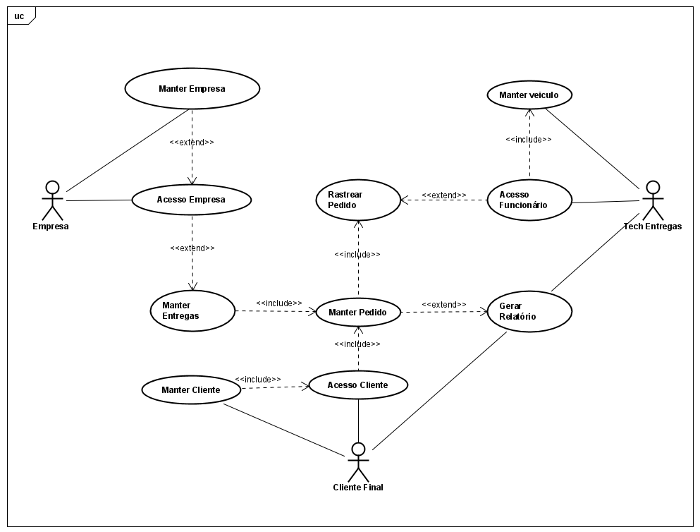
Diagrama de Caso de Uso

Slide 11
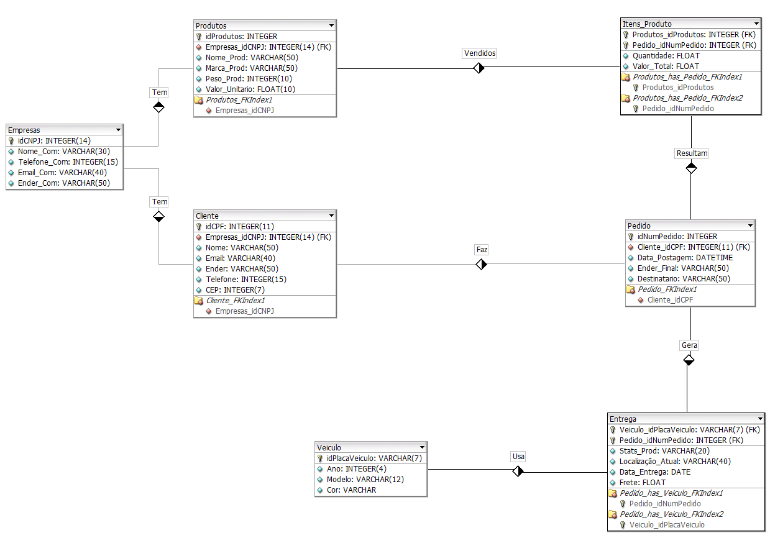
MER

Slide 12
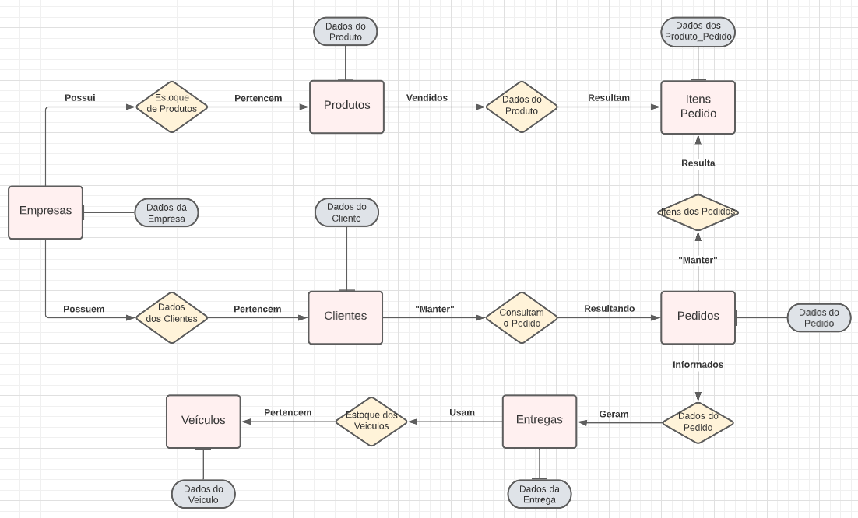
DER

Slide 13
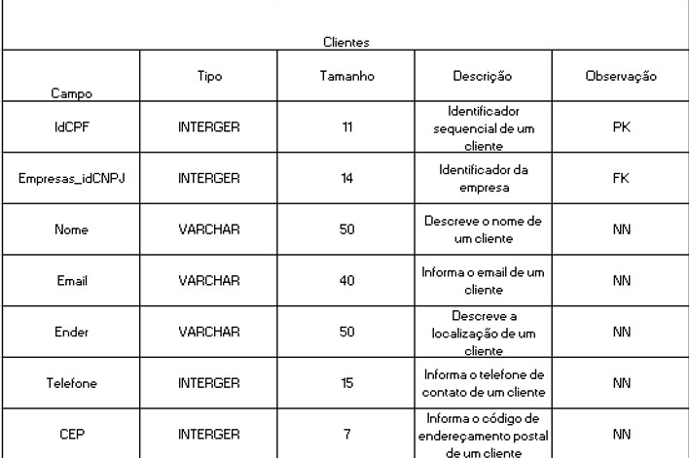
DICIONÁRIO DE DADOS - CLIENTES

Slide 14
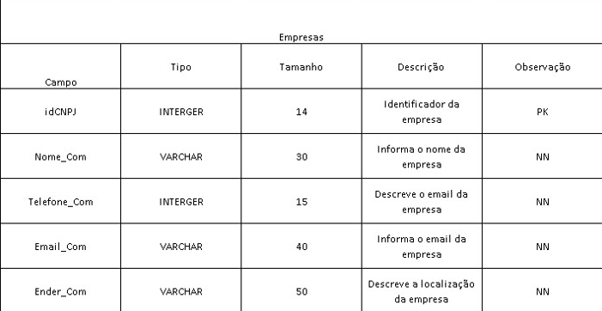
DICIONÁRIO DE DADOS - EMPRESAS

Slide 15
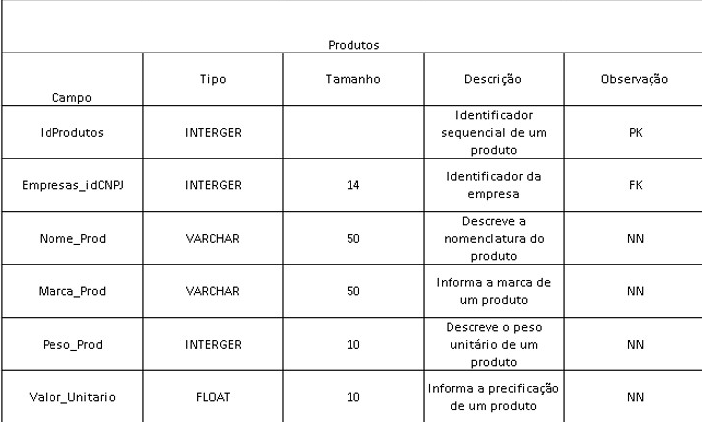
DICIONÁRIO DE DADOS - PRODUTOS

Slide 16
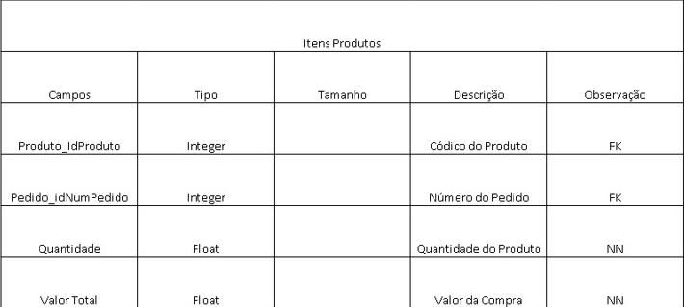
DICIONÁRIO DE DADOS – ITENS PRODUTOS

Slide 17
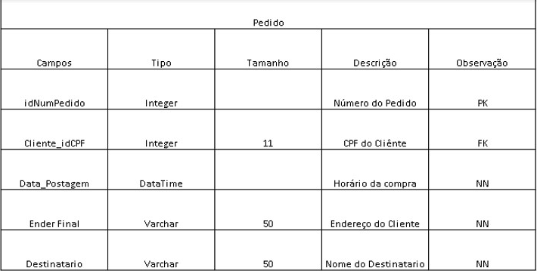
DICIONÁRIO DE DADOS - PEDIDO

Slide 18
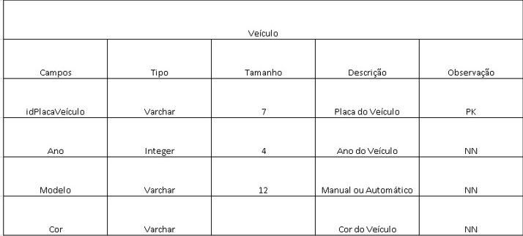
DICIONÁRIO DE DADOS - VEÍCULO

Slide 19
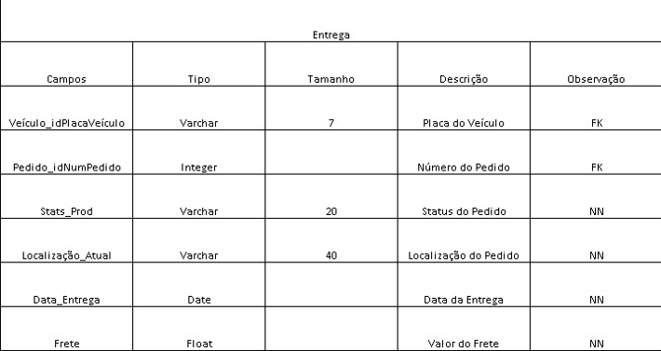
DICIONÁRIO DE DADOS - ENTREGA

Slide 20
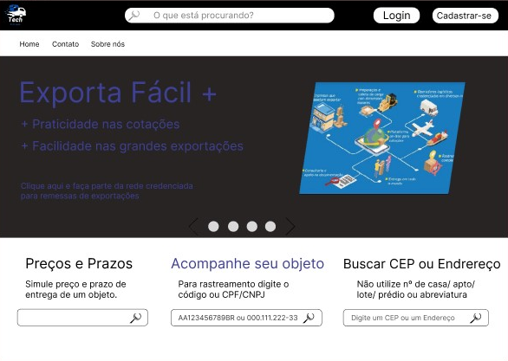
PROTOTIPAÇÃO – TELA PRINCIPAL

Slide 21
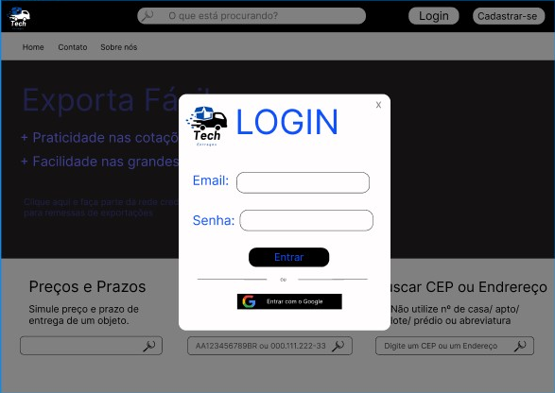
PROTOTIPAÇÃO – TELA LOGIN

Slide 22
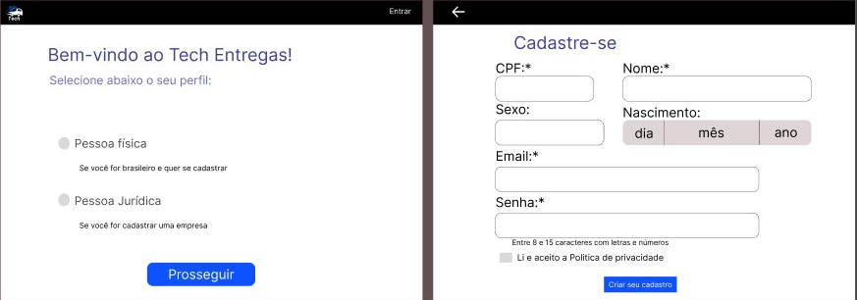
PROTOTIPAÇÃO – TELA CADASTRO

Slide 23
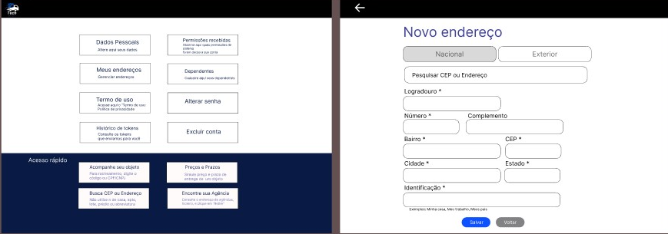
PROTOTIPAÇÃO – TELA FUNCIONALIDADES E CADASTRO DE ENDEREÇO

Slide 24
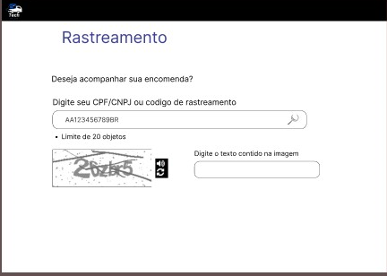
PROTOTIPAÇÃO – TELA DE RASTREAMENTO

